Slide 1

Дипломный проект на тему:
«Веб-сервис для автоматизации процессов закупок и взаимодействия с поставщиками»
Студента группы 408 ис-22: Д.Б. Гурметов, Н.А. Мушегян, С.Э. Маммедов, Е.М. Киселева
Руководитель дипломного проекта: О.А. Калашникова

Slide 2
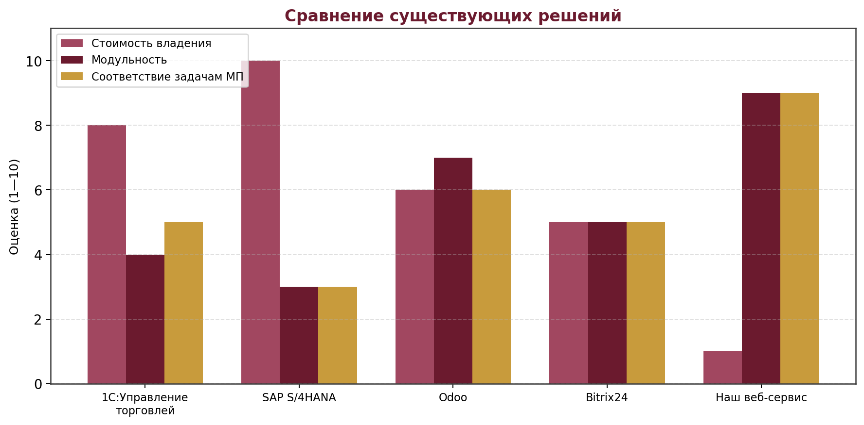
Цель, задачи, актуальность
Цель: разработка веб-сервиса для автоматизации процессов закупок и взаимодействия с поставщиками, объединяющего модули каталога и поставщиков, заявок и заказов, аналитики и серверной интеграции с учётными системами.
Задачи: проанализировать предметную область и существующие решения; сформировать требования к четырём модулям; спроектировать архитектуру и единую модель данных; реализовать модуль каталога и поставщиков; реализовать модуль заявок, предложений и заказов; реализовать модуль аналитики и KPI; реализовать серверный модуль интеграции; провести тестирование и технико-экономическое обоснование.
Актуальность: ручная организация закупок ведёт к дублированию данных, потере прозрачности и росту трудозатрат. Сравнительный анализ ERP-решений показал их избыточность для малого предприятия и слабую модульность. Разработка собственного веб-сервиса даёт связную автоматизацию каталога, заявок, аналитики и интеграции в едином цифровом контуре.
Методы и инструменты: системный и сравнительный анализ; моделирование IDEF0, BPMN, DFD; проектирование реляционной БД; ORM; паттерны Application Factory, MVC, Repository, Adapter; стек Python 3 + Flask + SQLAlchemy + SQLite + Jinja2 + Chart.js + openpyxl; функциональное и интеграционное тестирование (Pytest).
Сравнение существующих решений
Этап | Инструмент
Анализ предметной области | IDEF0, BPMN, DFD
Проектирование БД | ER-моделирование
Реализация | Flask + SQLAlchemy + SQLite
UI / графики | Jinja2 + Chart.js
Excel-обмен | openpyxl
Тестирование | Pytest

Slide 3
Модули выполняли
Д.Б. Гурметов
Модуль управления каталогом товаров и справочниками поставщиков
Н.А. Мушегян
Модуль управления заявками, предложениями и заказами
С.Э. Маммедов
Модуль аналитики закупок и оценки поставщиков
Е.М. Киселева
Серверный модуль интеграции с учётными системами

Slide 4
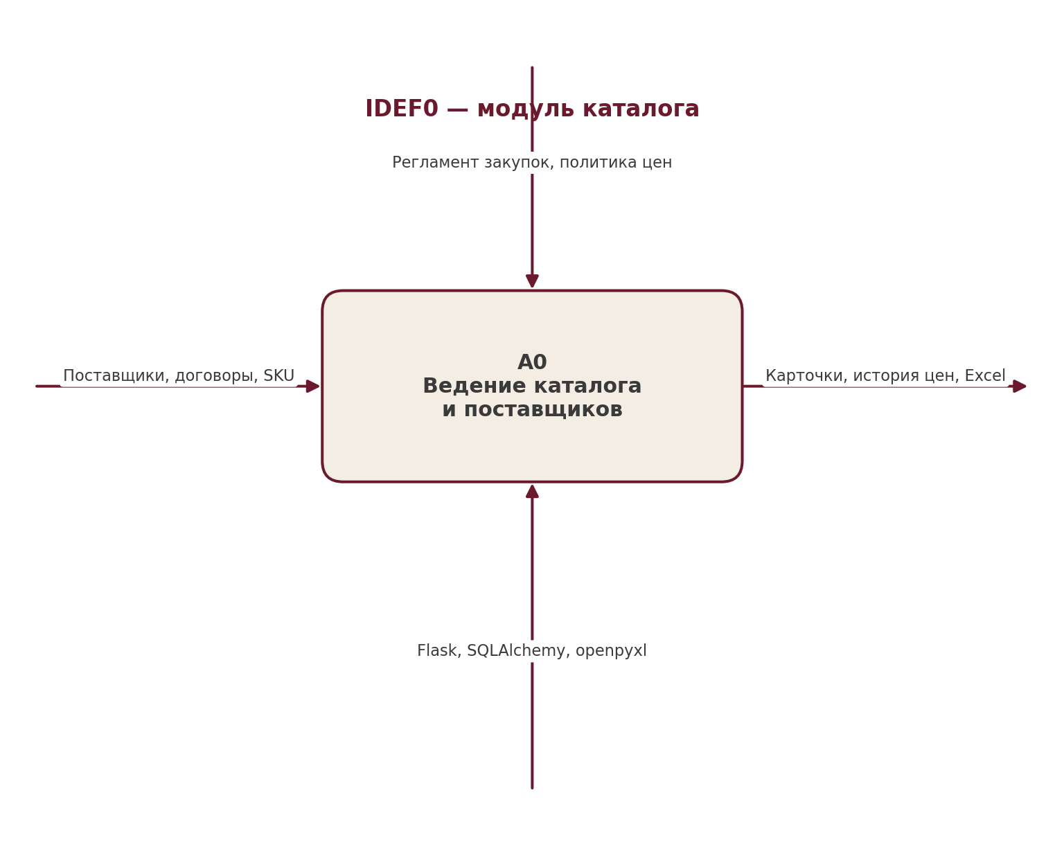
Д.Б. Гурметов — модель бизнес-процессов
Автоматизируемые процессы: ведение справочника поставщиков и договоров; управление карточками товаров, ценами и скидками; импорт и экспорт каталога в Excel; фильтрация номенклатуры; управление статусами позиций.
Бизнес-процессы описаны нотацией IDEF0 (контекстная модель веб-модуля закупок) и DFD (потоки данных между пользователем, процессами и хранилищами).
Предметная область — закупочная деятельность в части централизованного ведения каталога и поставщиков.
IDEF0 — контекст модуля каталога

Slide 5
Д.Б. Гурметов — требования к ИС
Требования к модулю каталога
Функциональные: ведение поставщиков, контактных лиц и договоров; карточки товаров с ценой, скидкой, остатком и статусом; импорт/экспорт каталога в Excel; поиск и фильтрация по поставщику, цене, наличию; управление статусами «active» / «discontinued»; история изменения цен.
Нефункциональные: веб-доступ, целостность данных, модульная архитектура, низкое потребление ресурсов для локального развертывания.
Инструменты: Python 3 + Flask, SQLAlchemy (ORM), СУБД SQLite, Jinja2 + HTML/CSS, openpyxl для Excel-обмена.
Тип | Требование
Функциональное | Ведение справочника поставщиков, договоров
Функциональное | Карточки товаров: цена, скидка, остаток, статус
Функциональное | Импорт / экспорт каталога в Excel (openpyxl)
Функциональное | Поиск и фильтрация по поставщику, цене, наличию
Функциональное | Статусы active / discontinued, история цен
Нефункциональное | Веб-доступ, модульная архитектура
Нефункциональное | Целостность данных, низкое потребление ресурсов
Инструменты | Python 3 + Flask + SQLAlchemy + SQLite + Jinja2

Slide 6
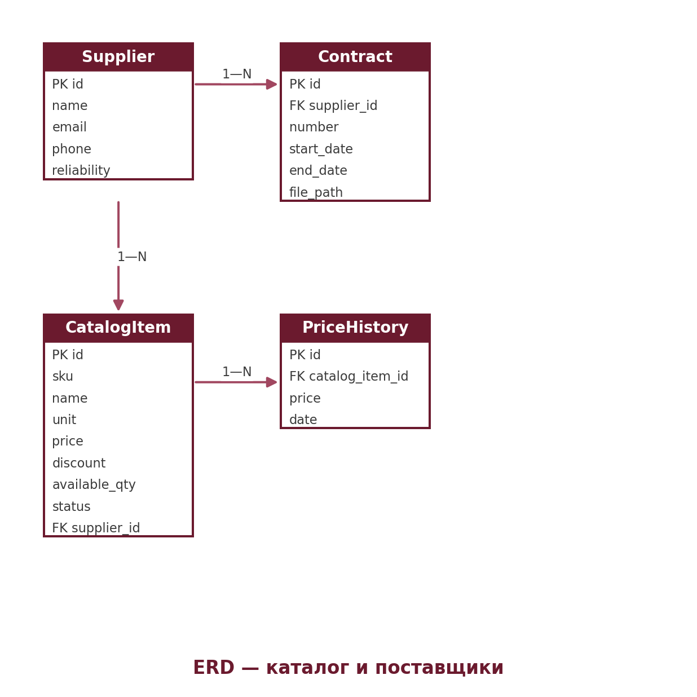
Д.Б. Гурметов — информационное и программное обеспечение
БД построена вокруг четырёх сущностей:
— Supplier (id, name, email, phone, reliability);
— Contract (id, supplier_id, number, start_date, end_date, file_path);
— CatalogItem (id, sku, name, unit, price, discount, available_qty, status, supplier_id);
— PriceHistory (id, catalog_item_id, price, date).
Связи: Supplier 1—N Contract, Supplier 1—N CatalogItem, CatalogItem 1—N PriceHistory.
Программная архитектура: Flask + create_app, Blueprint /suppliers, /contracts, /catalog; шаблоны Jinja base.html, suppliers.html, catalog.html. Паттерны: Application Factory, MVC.
ER-модель: Supplier, Contract, CatalogItem, PriceHistory

Slide 7
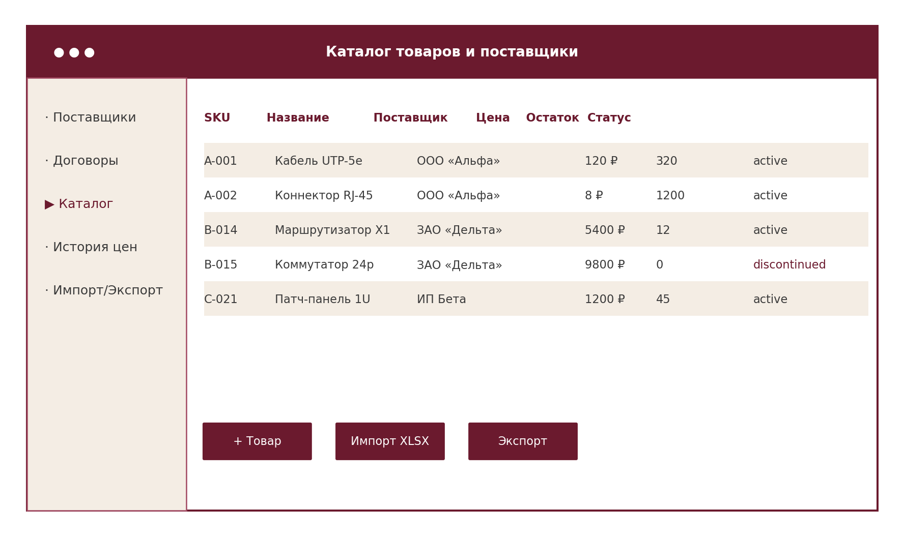
Д.Б. Гурметов — выводы по модулю
Реализован веб-модуль ведения каталога и поставщиков, интегрируемый в общий веб-сервис закупок. Обеспечены ведение справочников, импорт/экспорт Excel, фильтрация, история цен и управление статусами. Архитектура построена по принципу разделения ответственности между UI, серверной логикой и слоем хранения.
Интерфейс модуля каталога

Slide 8
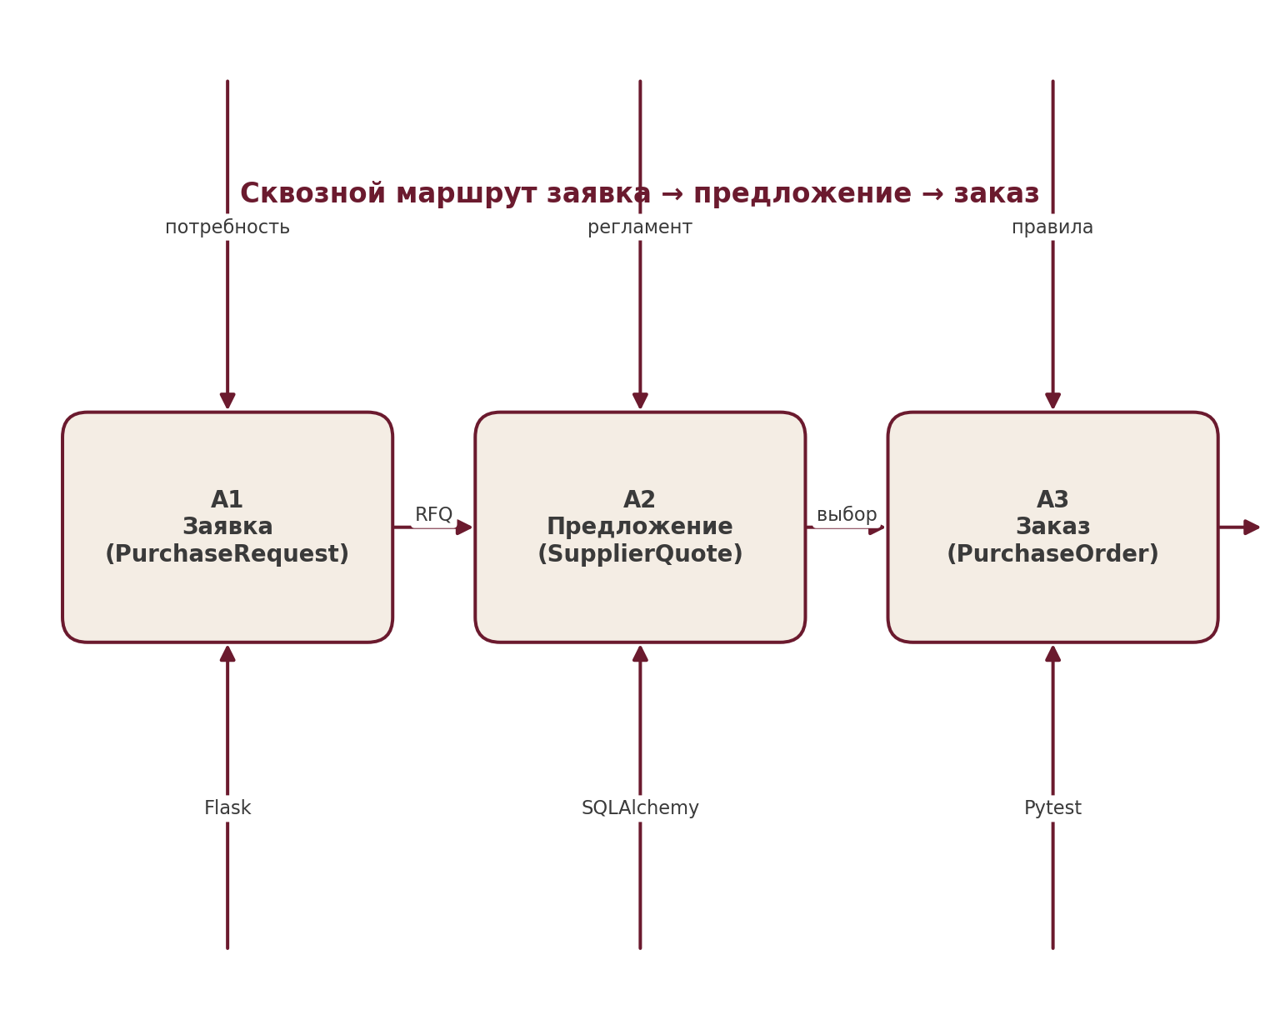
Н.А. Мушегян — модель бизнес-процессов
Автоматизируемые процессы: создание и согласование заявок подразделений; отправка коммерческих запросов поставщикам; регистрация и сравнение коммерческих предложений; формирование заказов; контроль исполнения и просрочек поставки.
Контекст — нотация IDEF0: вход — потребность и предложения, выход — заявка, заказ, сведения о просрочках. Сквозной маршрут: PurchaseRequest → SupplierQuote → PurchaseOrder.
Сквозной маршрут: заявка → предложение → заказ

Slide 9
Н.А. Мушегян — требования к ИС
Требования к модулю заявок и заказов
Функциональные: создание и согласование заявок; отправка коммерческих запросов; регистрация и сопоставление предложений; формирование заказа на основании выбранного предложения; контроль фактической даты поставки и оценки качества; уведомления о просрочках; изменение статусов на каждом этапе.
Нефункциональные: связность заявка — предложение — заказ, прозрачность статусов, единое цифровое пространство малого предприятия.
Инструменты: Python 3 + Flask (маршруты /requests, /quotes, /orders), SQLAlchemy ORM, SQLite, HTML/Jinja, Pytest для тестирования.
Тип | Требование
Функциональное | Создание и согласование заявок подразделений
Функциональное | Отправка коммерческих запросов, регистрация предложений
Функциональное | Формирование заказа на основе выбранного предложения
Функциональное | Контроль фактической даты поставки и quality_score
Функциональное | Уведомления о просрочках, смена статуса delayed
Нефункциональное | Связность заявка — предложение — заказ
Нефункциональное | Прозрачность статусов, единое цифровое пространство
Инструменты | Flask + SQLAlchemy + SQLite + Jinja2 + Pytest
Статусы заказа
Статус | Описание
created | Заявка создана подразделением
approved | Заявка согласована, RFQ возможен
rejected | Отказ согласующего
ordered | Заказ сформирован у поставщика
delivered | Фактическая поставка зафиксирована
delayed | delivered_date > expected_date

Slide 10
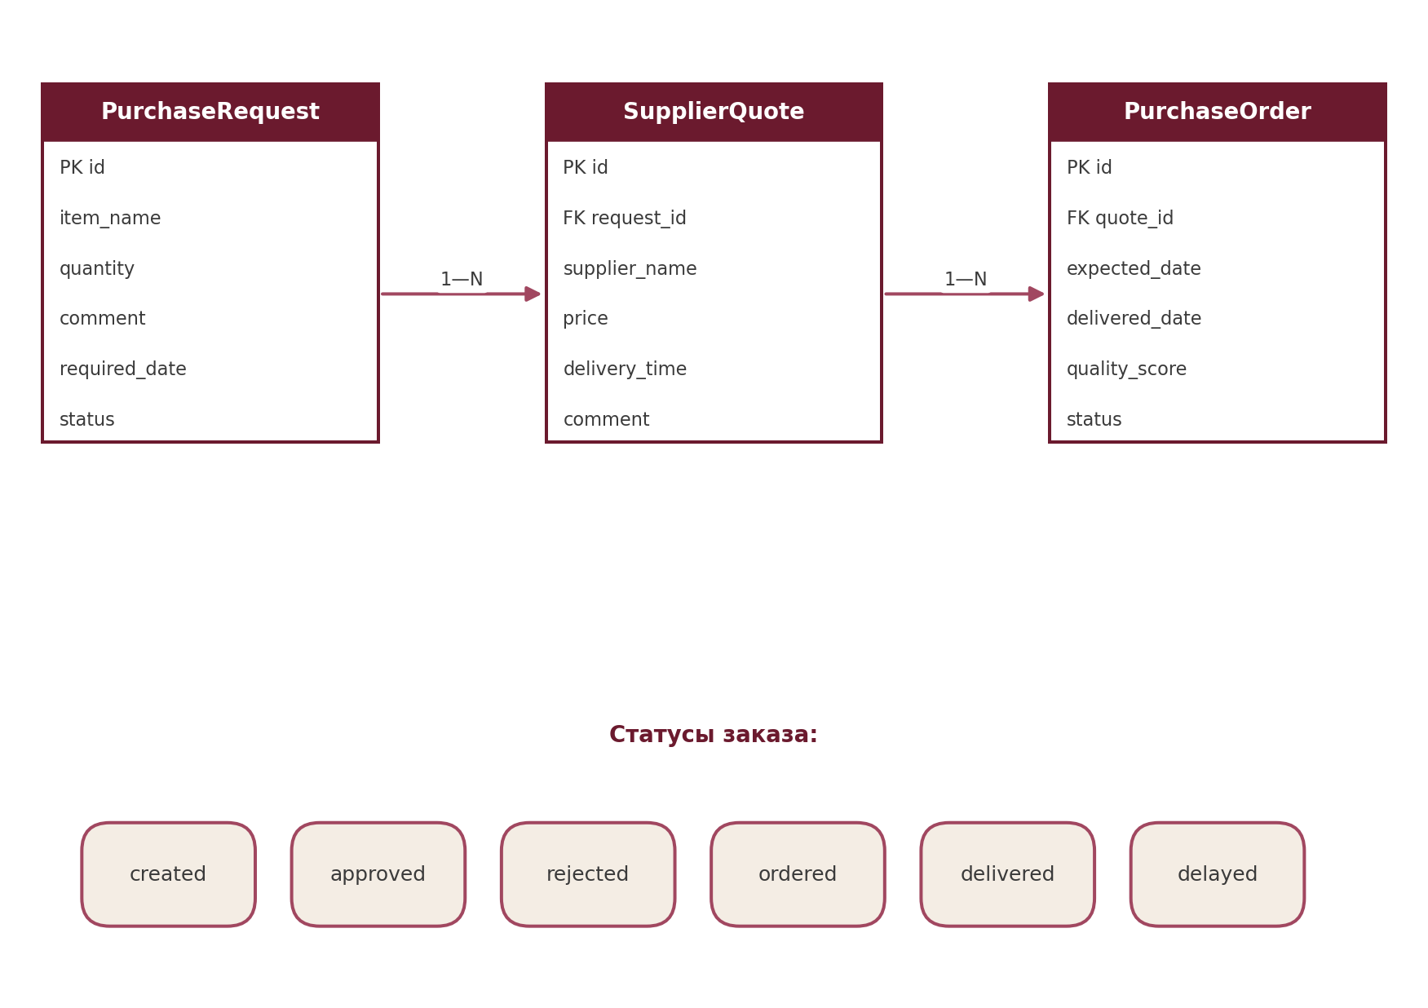
Н.А. Мушегян — информационное и программное обеспечение
БД содержит три ключевые сущности:
— PurchaseRequest (id, item_name, quantity, comment, required_date, status);
— SupplierQuote (id, request_id, supplier_name, price, delivery_time, comment);
— PurchaseOrder (id, quote_id, expected_date, delivered_date, quality_score, status).
Связи 1—N через request_id и quote_id отражают сквозной закупочный сценарий. Статусы: created, approved, rejected, ordered, delivered, delayed.
ПО: Flask Blueprint объединяет обработчики, шаблоны Jinja, модель MVC; поля input type="date"/"number" для дат поставки и оценки качества.
ER-модель и статусы PurchaseOrder

Slide 11
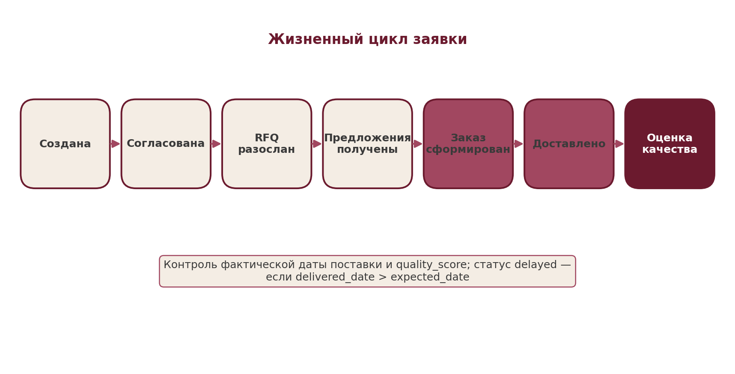
Н.А. Мушегян — выводы по модулю
Реализован модуль сквозного закупочного цикла малого предприятия: заявка → коммерческое предложение → заказ → контроль исполнения. Введены поля плановой и фактической даты поставки, оценка качества (quality_score), система просрочек. Достигнута прозрачность статусов внутри единого веб-приложения.
Жизненный цикл заявки в модуле

Slide 12
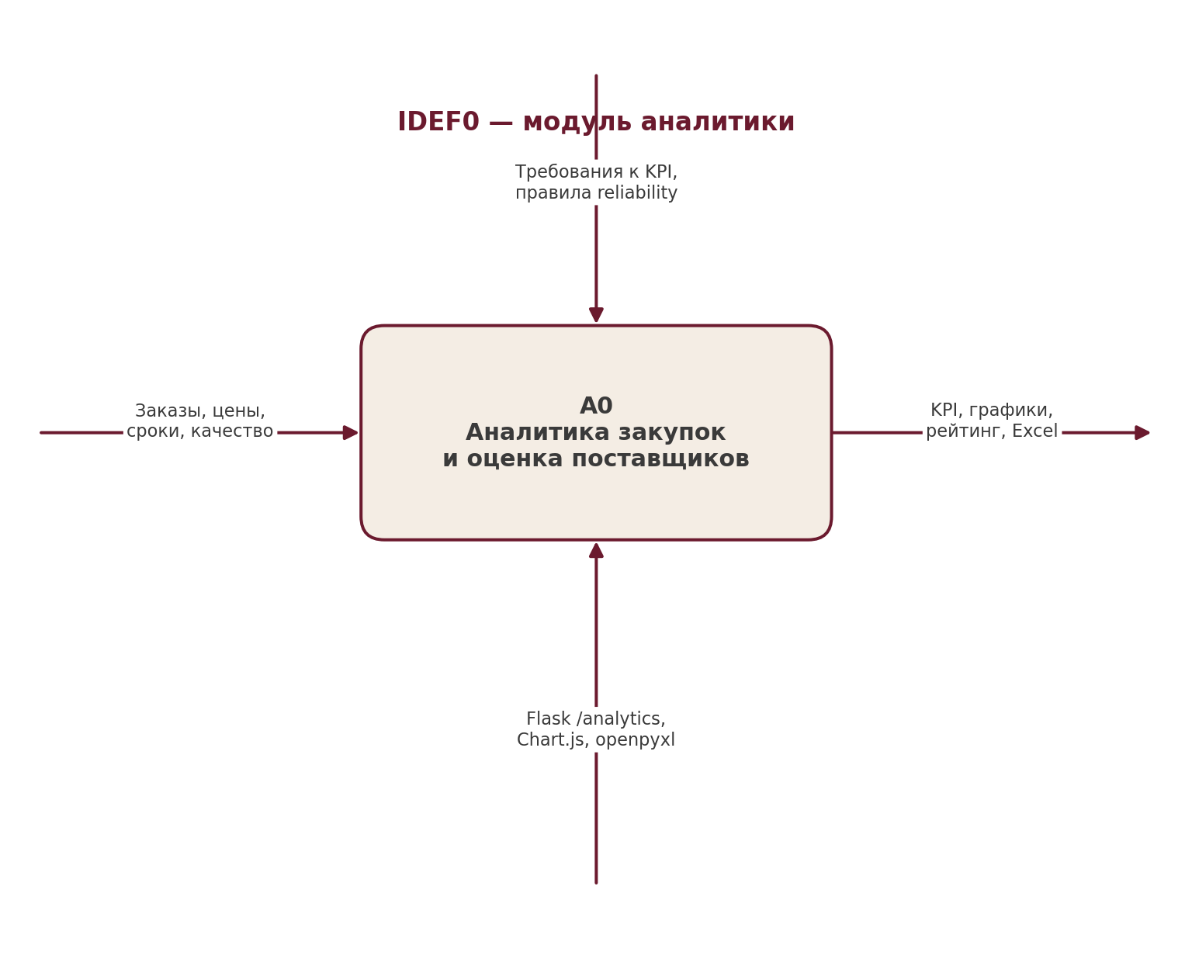
С.Э. Маммедов — модель бизнес-процессов
Автоматизируемые процессы: сбор и агрегация операционных данных о заказах, поставщиках и ценах; расчёт KPI закупочной деятельности; визуализация показателей; оценка надёжности поставщиков; экспорт отчётов.
Контекстная модель IDEF0: вход — заказы, поставщики, цены, сроки, качество исполнения; управление — требования к KPI и правила расчёта reliability score; выход — KPI, графики, рейтинг, Excel-отчёт.
IDEF0 — контекст модуля аналитики

Slide 13
С.Э. Маммедов — требования к ИС
Требования к модулю аналитики и KPI
Функциональные: расчёт KPI (общее число заказов, число просроченных, on time rate); агрегаты по поставщикам; reliability score = 0,6 × on_time_rate + 0,4 × avg_quality; график цен по SKU; экспорт отчётов в Excel; интеграция с модулями каталога, заявок и заказов.
Нефункциональные: прозрачность источников KPI; корректность дат и числовых значений; устойчивость при росте объёма данных.
Инструменты: Python 3 + Flask (маршрут /analytics), SQLAlchemy ORM, SQLite, Chart.js (bar — поставщики, line — динамика цен), openpyxl.
Тип | Требование
Функциональное | Расчёт KPI: всего заказов, просрочено, on_time_rate
Функциональное | Агрегаты by_supplier и by_sku
Функциональное | Reliability score = 0,6·on_time + 0,4·avg_quality
Функциональное | Графики: bar (поставщики), line (цены SKU)
Функциональное | Экспорт отчётов в Excel (openpyxl)
Нефункциональное | Прозрачность источников KPI
Нефункциональное | Корректность дат и числовых значений
Инструменты | Flask /analytics, SQLAlchemy, Chart.js, openpyxl
KPI закупочной деятельности
KPI | Формула
on_time_rate | доставленных в срок / всего доставленных
overdue_count | COUNT(delivered_date > expected_date)
avg_quality | AVG(quality_score) по поставщику
reliability | 0,6·on_time_rate + 0,4·avg_quality

Slide 14
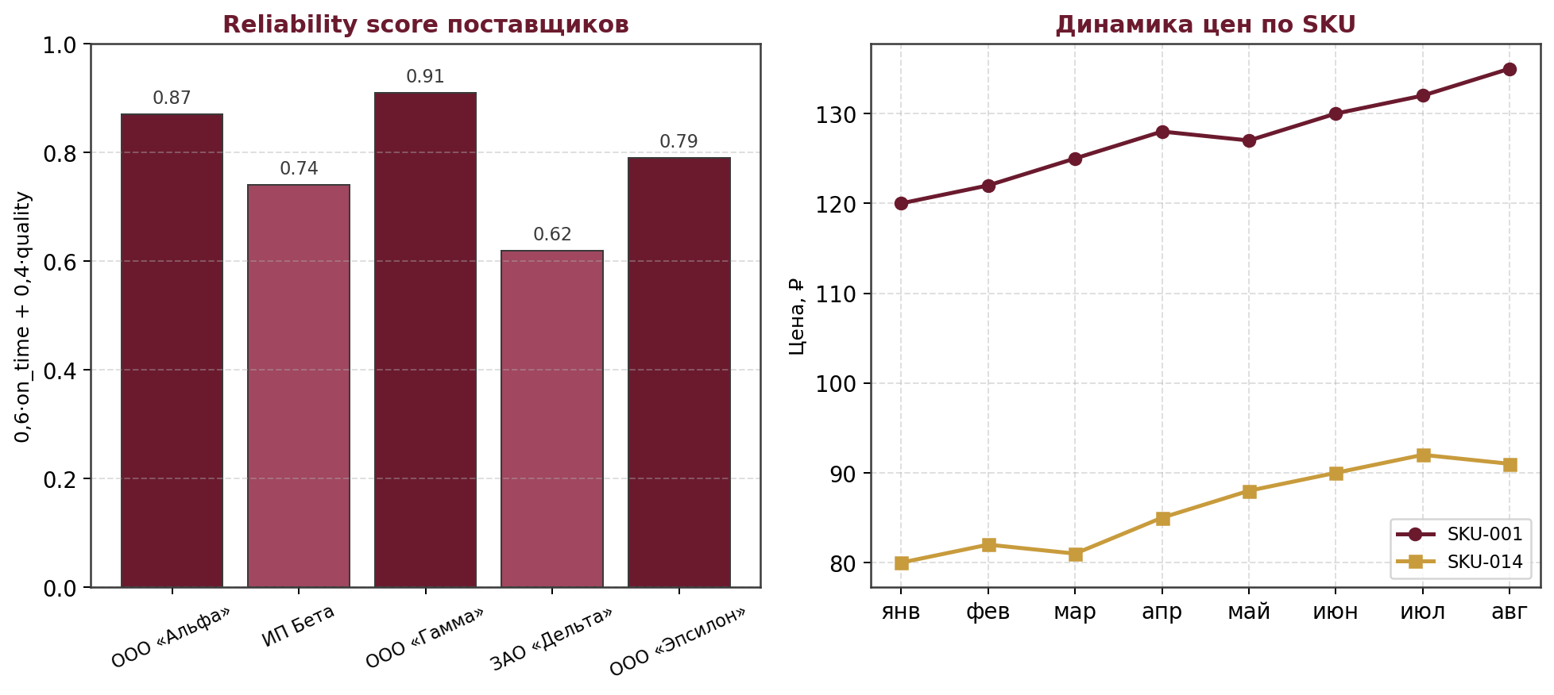
С.Э. Маммедов — информационное и программное обеспечение
Аналитика опирается на сущности других модулей: Supplier, Order, OrderItem, CatalogItem, PriceHistory.
Три линии агрегации: сводные KPI; by_supplier (объём закупок и reliability); by_sku (динамика цен).
Функция recalculate_supplier_reliability пересчитывает оценку надёжности.
ПО: Flask-маршрут /analytics, шаблон панели с карточками KPI, диаграммами Chart.js и таблицей надёжности. Паттерны: Repository (выборки), Strategy (типы отчётов).
Визуализация KPI (Chart.js): bar + line
Линия агрегации | Что показывает
Сводные KPI | карточки заказы/просрочки/on_time
by_supplier | объём и reliability по контрагенту
by_sku | динамика цен по позиции

Slide 15
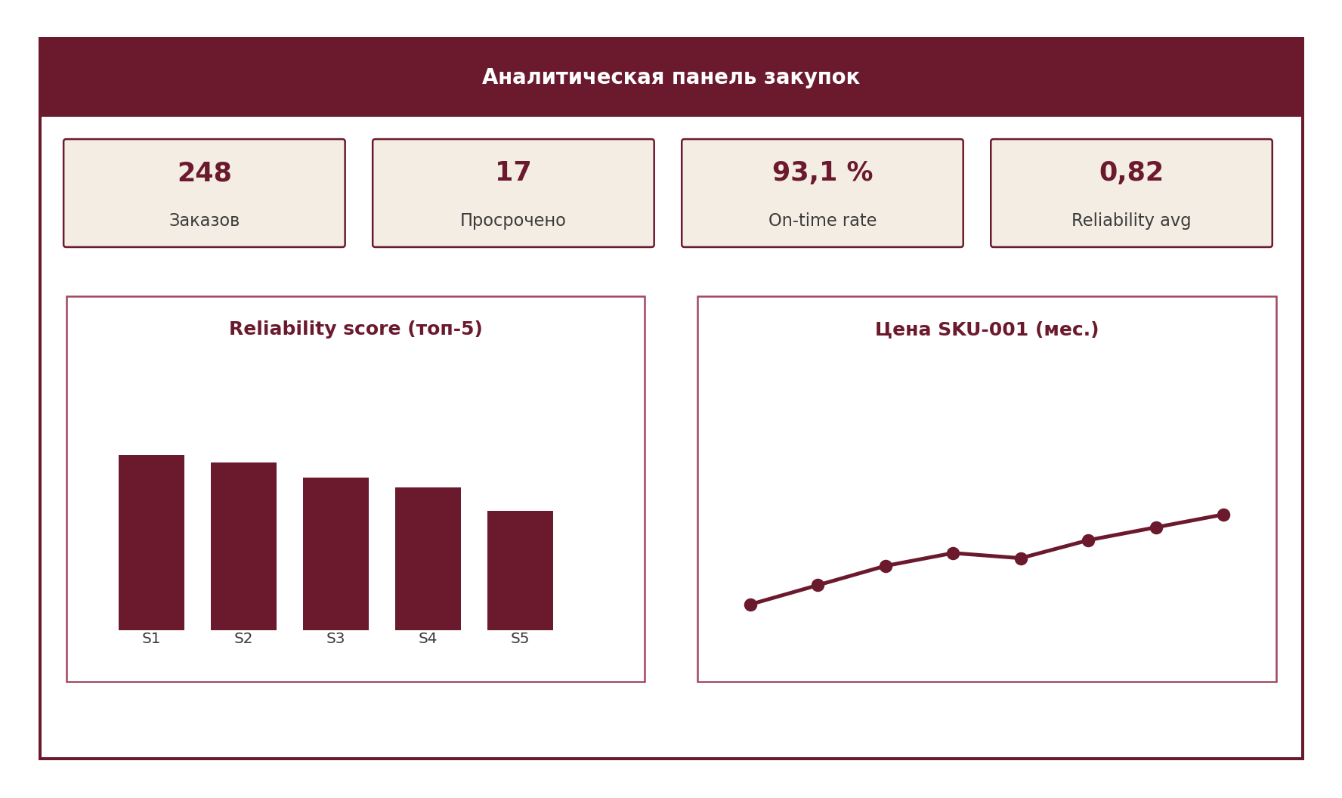
С.Э. Маммедов — выводы по модулю
Получена интерактивная аналитическая панель с KPI, графиками и рейтингом поставщиков, интегрированная с остальными модулями веб-сервиса. Модуль сокращает путь от появления данных до управленческого вывода и поддерживает экспорт результатов в Excel.
Интерактивная аналитическая панель

Slide 16
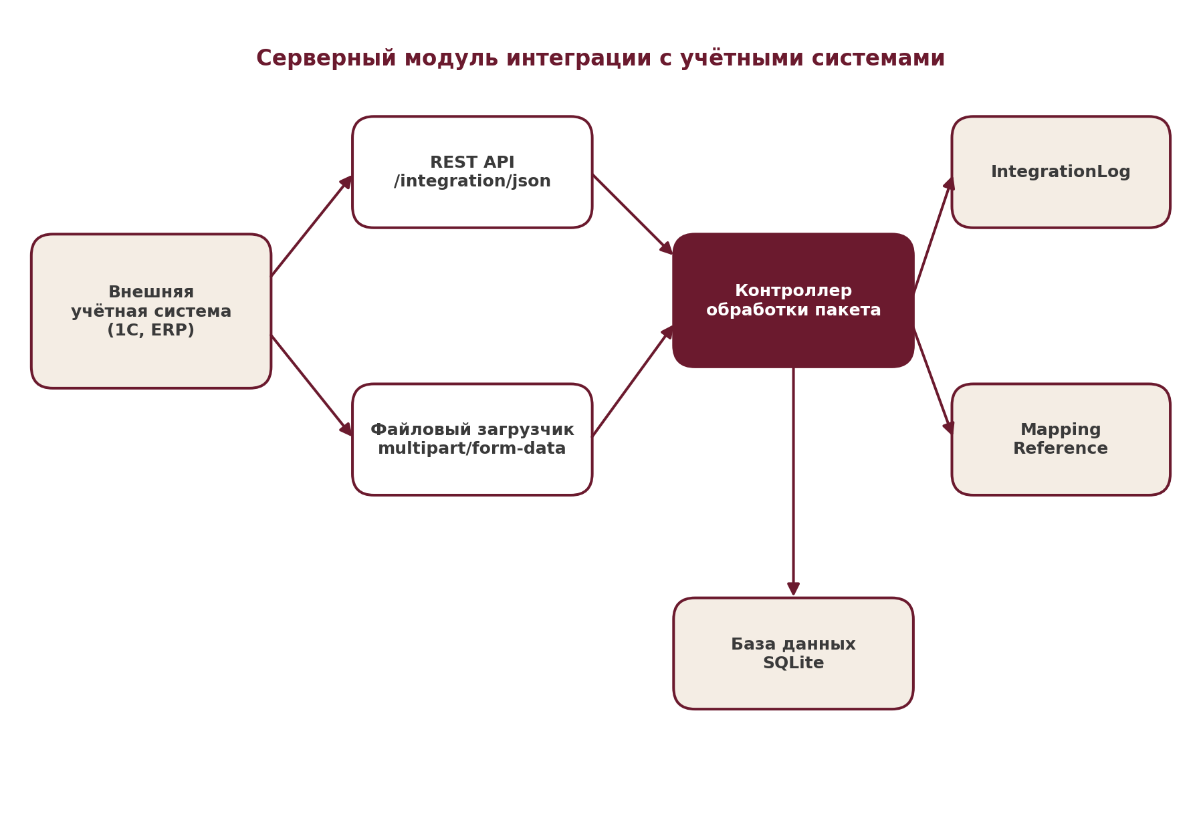
Е.М. Киселева — модель бизнес-процессов
Автоматизируемые процессы: приём данных от внешней учётной системы (REST API и файловый обмен); синхронизация справочников и операционных документов; ведение журнала интеграции; обработка ошибок и разрешение конфликтов; контроль безопасности передачи.
Контекстная модель — серверный контур внутри Flask-приложения: внешняя система → REST API / файл → контроллер → IntegrationLog → база данных.
Контекст серверного модуля интеграции

Slide 17
Е.М. Киселева — требования к ИС
Требования к модулю интеграции
Функциональные: REST endpoint приёма JSON-сообщений; файловая загрузка (multipart/form-data); многоступенчатый поиск соответствий по external_id; первичная и инкрементальная синхронизация; журналирование операций; обработка ошибок, разрешение дублей и конфликтов; контроль доступа и HTTPS.
Нефункциональные: надёжность, прослеживаемость операций, целостность данных, защита по рекомендациям OWASP.
Инструменты: Python 3 + Flask, SQLAlchemy, SQLite, REST API (request.get_json), модуль логирования, HTTPS/TLS.
Тип | Требование
Функциональное | REST endpoint приёма JSON-сообщений
Функциональное | Файловая загрузка multipart/form-data
Функциональное | Поиск соответствий по external_id
Функциональное | Первичная и инкрементальная синхронизация
Функциональное | Журналирование операций (IntegrationLog)
Функциональное | Разрешение дублей и конфликтов
Функциональное | HTTPS / контроль доступа
Нефункциональное | Надёжность, прослеживаемость, целостность
Нефункциональное | Защита по рекомендациям OWASP
Инструменты | Flask + SQLAlchemy + REST + HTTPS/TLS

Slide 18
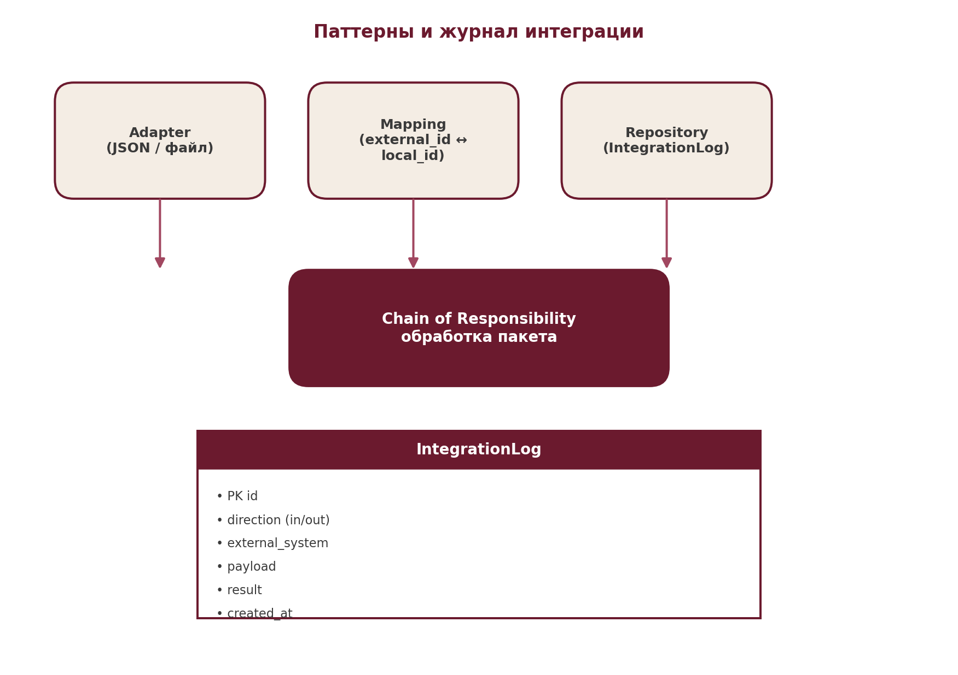
Е.М. Киселева — информационное и программное обеспечение
Центральная сущность БД — IntegrationLog (id, direction, external_system, payload, result, created_at). Справочники соответствий MappingReference хранят пары local_id ↔ external_id для контрагентов, номенклатуры, складов, единиц измерения. Дополнительно — таблицы версий документов и ошибок.
ПО: REST endpoint, файловый загрузчик, общий контроллер обработки, административный интерфейс журнала.
Паттерны: Adapter (форматы), Repository (журнал), Chain of Responsibility (многоступенчатая обработка пакета).
Паттерны (Adapter, Repository, CoR) и IntegrationLog

Slide 19
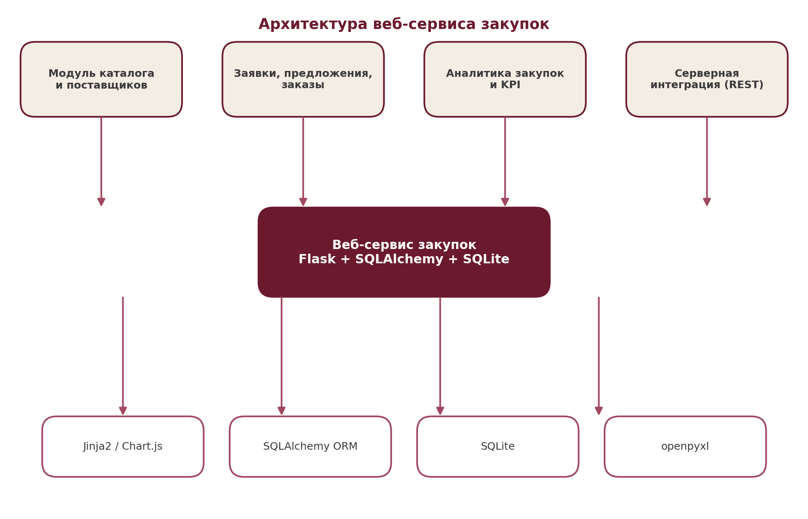
Е.М. Киселева — выводы по модулю
Реализован серверный модуль интеграции с REST API и файловым обменом, единым журналом IntegrationLog и справочниками соответствий. Обеспечены автоматический и ручной режимы обмена, разрешение конфликтов, контроль ошибок и безопасности.
Итоговая архитектура веб-сервиса закупок

